Slide 1

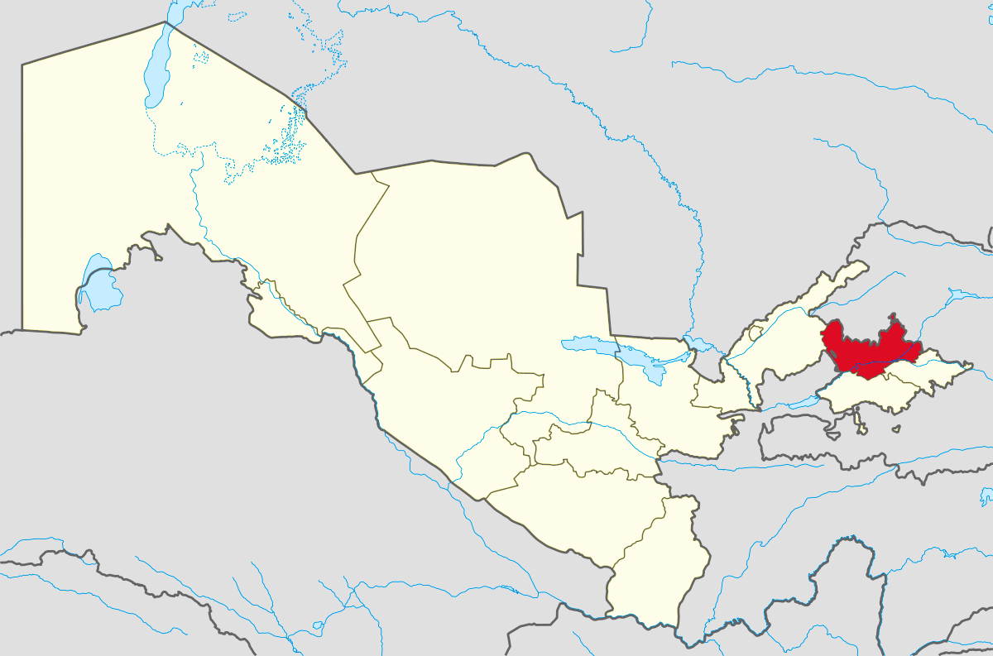
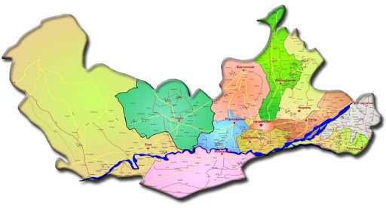
GEOGRAFIYA
8-
sinf
Mavzu:
Namangan viloyati
O‘qituvchi: Yunusobod tumani
302-maktab geografiya fani o‘qituvchisi
Tursunpo‘latov Farhodjon

Slide 2
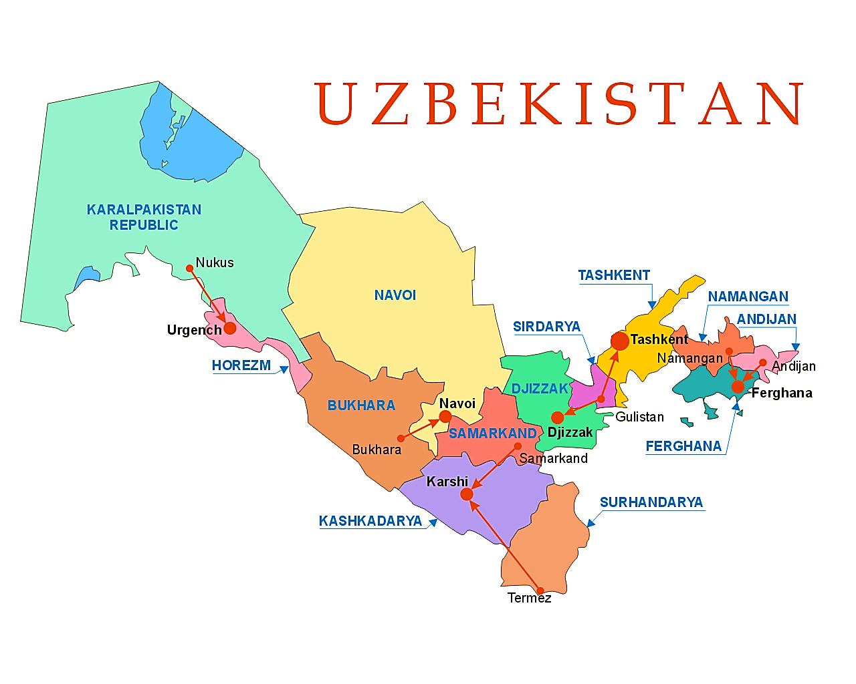
Namangan viloyati
Farg‘ona iqtisodiy rayonining shimolida;
Sharqiy qismida iqlim nisbatan yumshoq;
G‘arbiy qismida yog‘in kam va daryolar ham kam.
Maydoni – 7,4 ming km²
Aholisi – 2810,9 ming kishi (01.06.2020)
Tumanlari soni – 11 ta

Slide 3
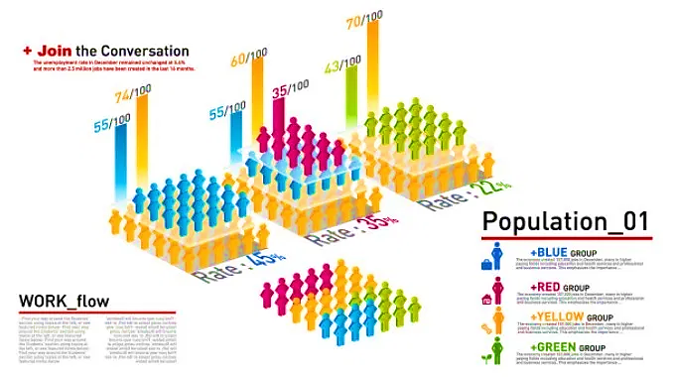


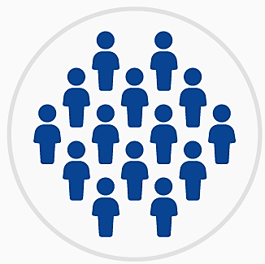

Viloyat aholisi tabiiy o‘sish sur’atlari yuqori.
Mehnatga yaroqlilar soni tez ko‘paymoqda.

Slide 4

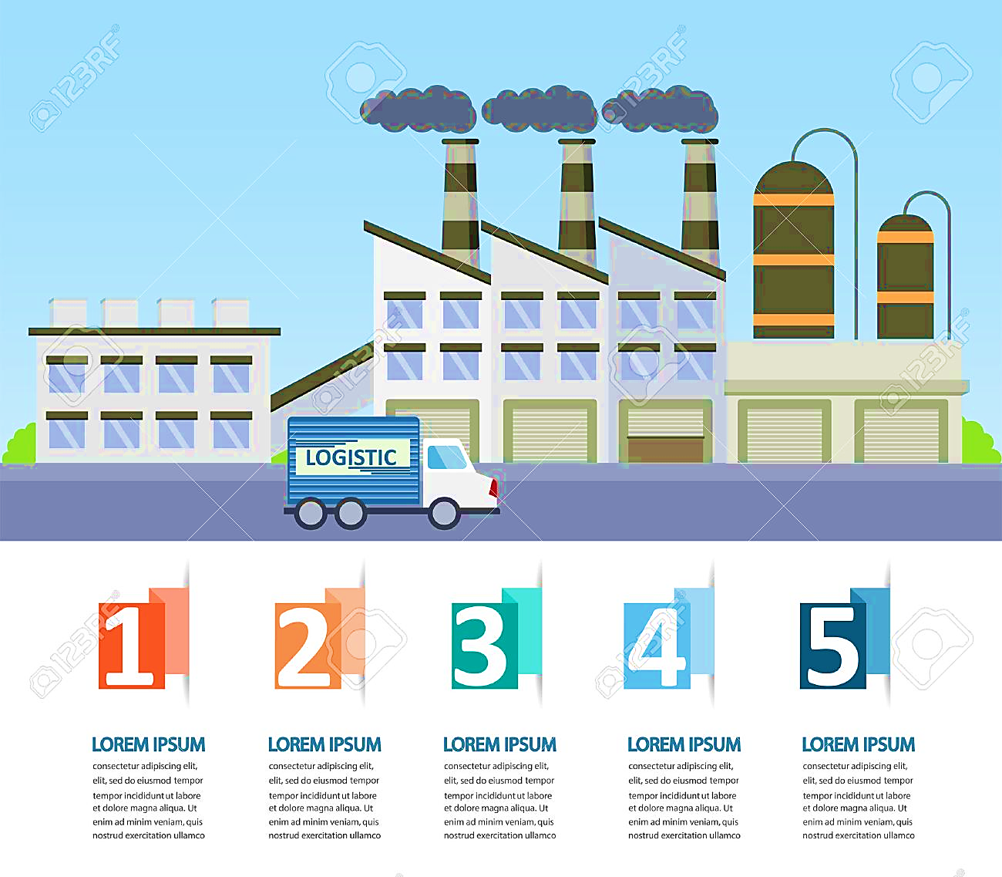

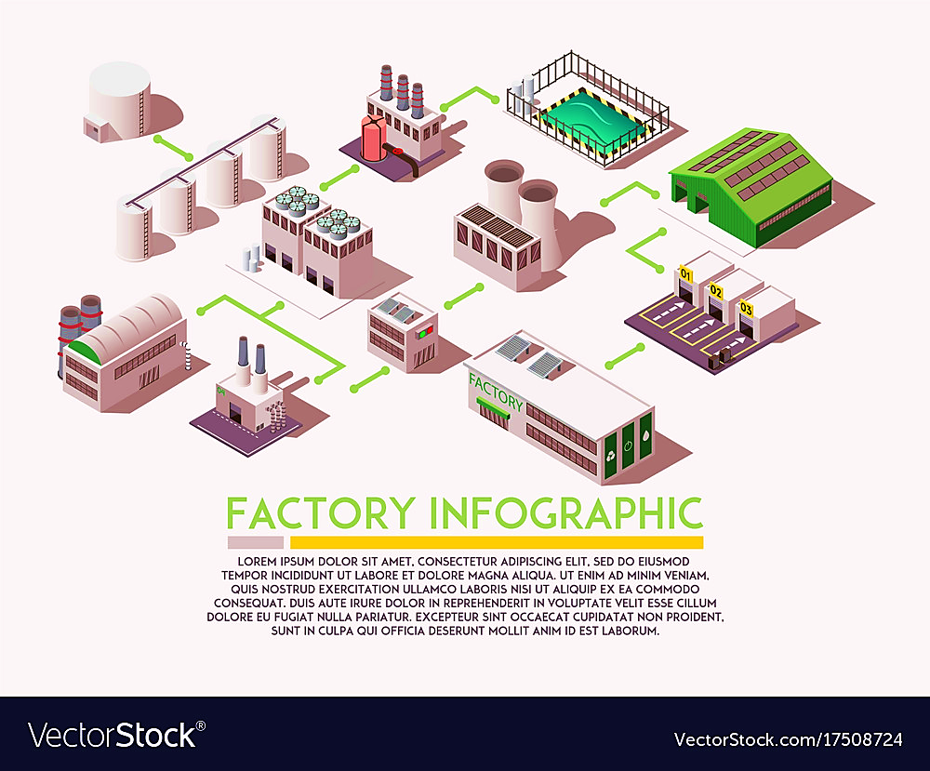
donchilik;
paxtachilik;
sabzavotchilik;
bog‘dorchilik;
uzumchilik;
go‘sht-sut chorvachiligi;
pillachilik.
elektroenergetika;
mashinasozlik;
qurilish materiallari;
yengil;
oziq-ovqat.
Qishloq xo‘jaligining asosiy tarmoqlari
Sanoatning asosiy tarmoqlari

Slide 5
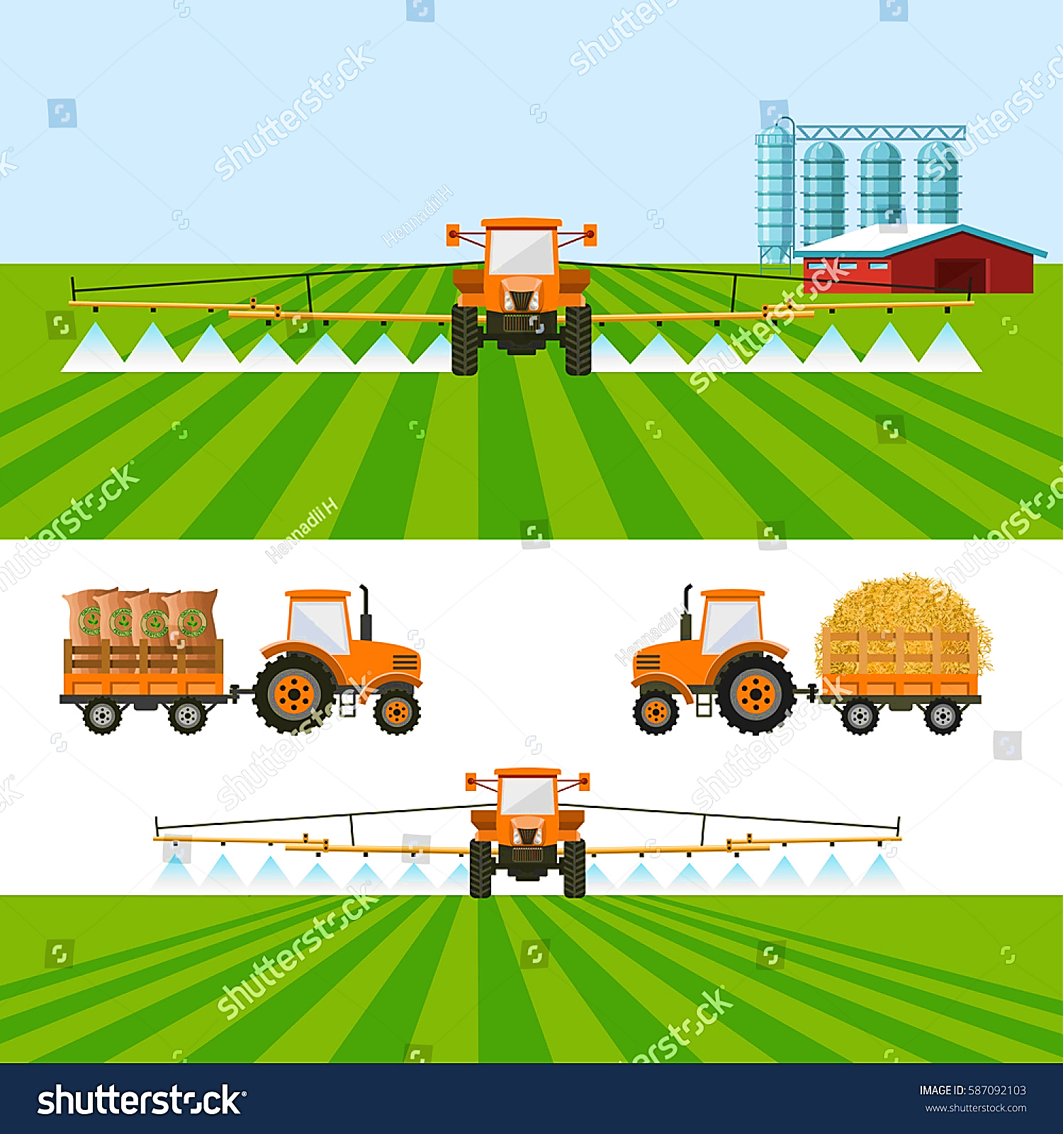
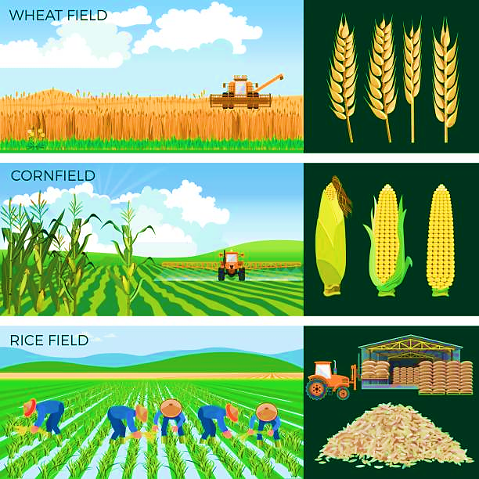
Viloyatda ham obikor dehqonchilik ustun .
Viloyat hududida ko‘plab sug‘orish inshootlari – Shimoliy Farg‘ona, Oxunboboyev nomli, Chust, Chortog‘soy kanallari qurilgan.
Ekin maydonlarining asosiy qismiga paxta va g‘alla ekiladi.
Pop va Chust tumanlaridagi yaylovlarda qo‘y va echki ko‘p boqiladi.
Qoramol hamma dehqonchilik tumanlarida boqiladi.
Pillachilik paxtachilik bilan rivojlantirilmoqda.

Slide 6

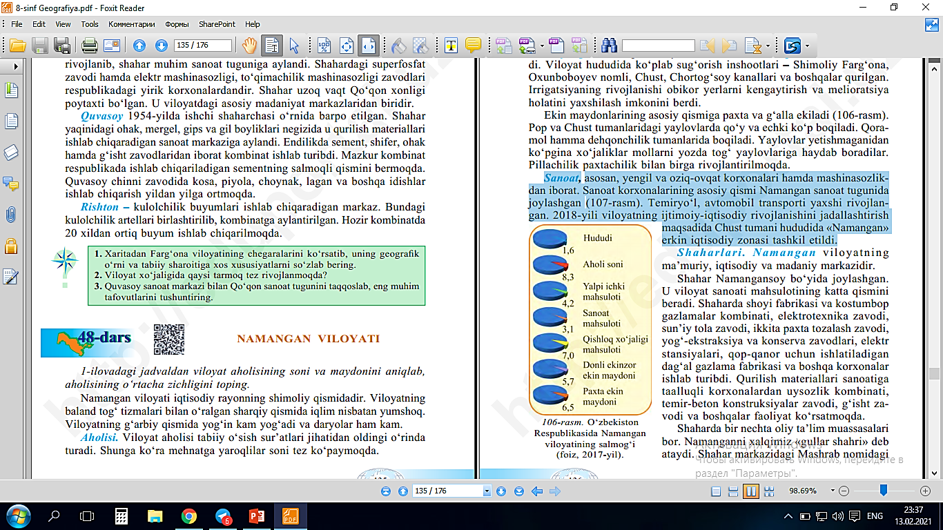
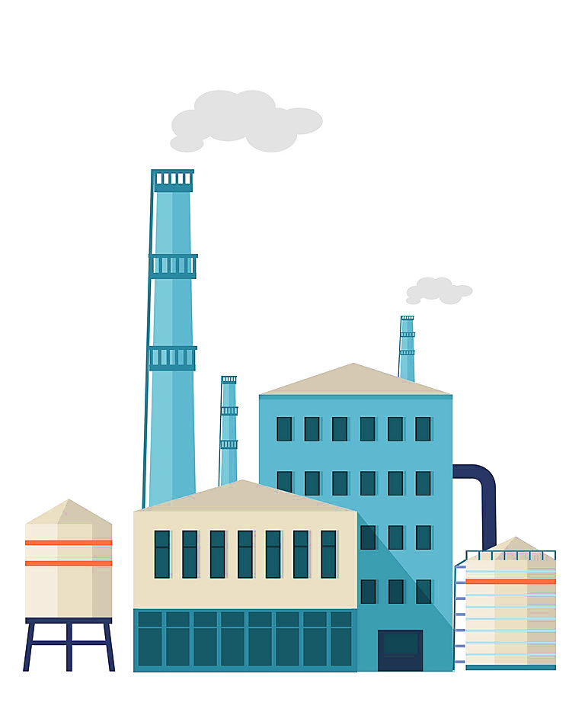

Sanoati yengil va oziq-ovqat hamda mashinasozlikdan iborat.
Sanoat korxonalarining asosiy qismi Namangan sanoat tugunida joylashgan.
Temiryo‘l, avtomobil transporti yaxshi rivojlangan.
2018-yili vilоyatning ijtimоiy-iqtisоdiy rivоjlаnishini jadallаshtirish mаqsаdidа Chust tumаnidа “Nаmаngаn” erkin iqtisоdiy zоnаsi tаshkil etildi.

Slide 7
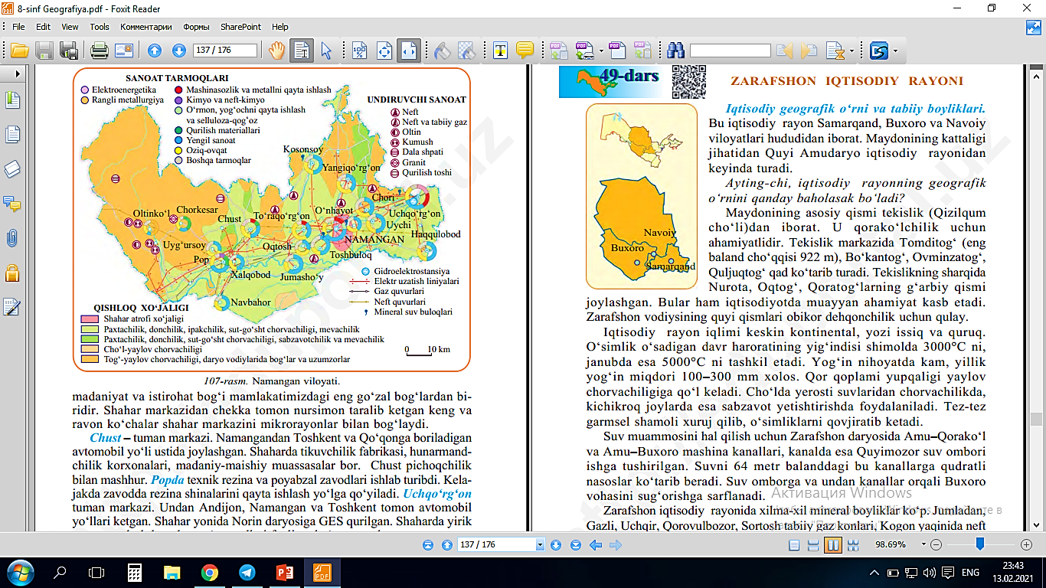

Slide 8

Qurilish materiallari sanoatiga taalluqli uysozlik kombinati, temir-beton konstruksiyalar zavodi, g‘isht zavodi faoliyat ko‘rsatmoqda.
Namangan shahri – viloyatning ma’muriy, iqtisodiy va madaniy markazi.
Shahar Namangansoy bo‘yida joylashgan. U viloyat sanoati mahsulotining katta qismini beradi. Shaharda shoyi fabrikasi va kostumbop gazlamalar kombinati, elektrotexnika, sun’iy tola, ikkita paxta tozalash, yog‘-ekstraksiya va konserva zavodlari, elektr stansiyalari, qop-qanor uchun ishlatiladigan dag‘al gazlama fabrikasi ishlab turibdi.

Slide 9
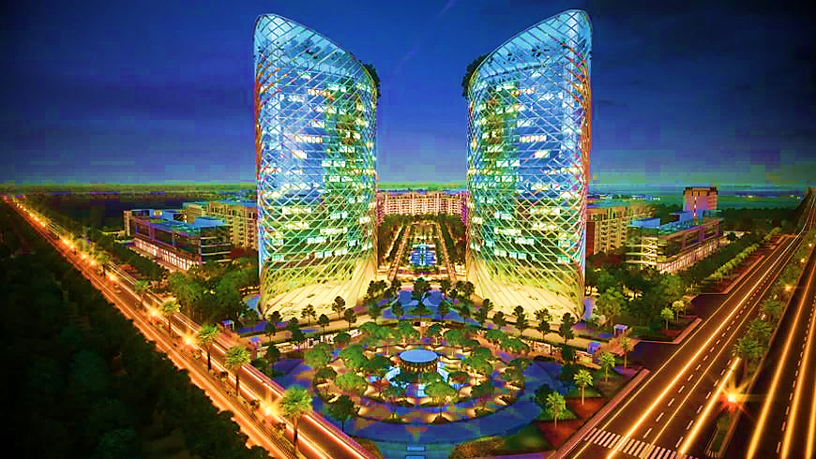
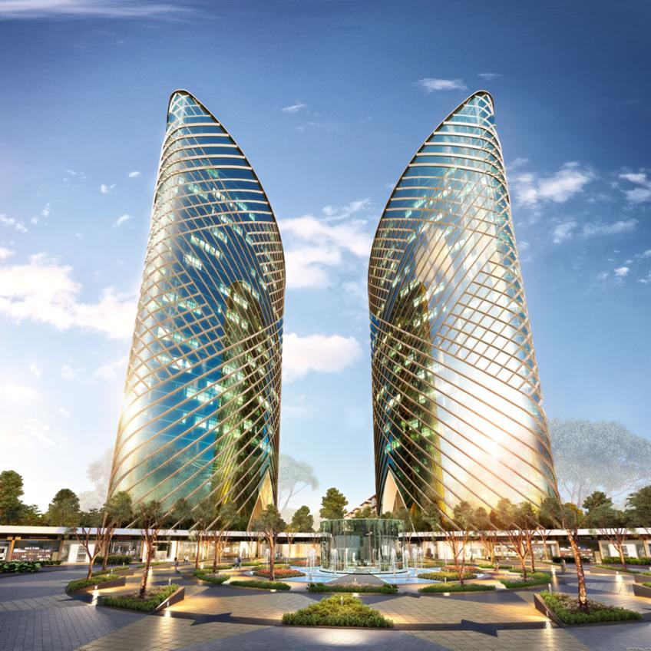
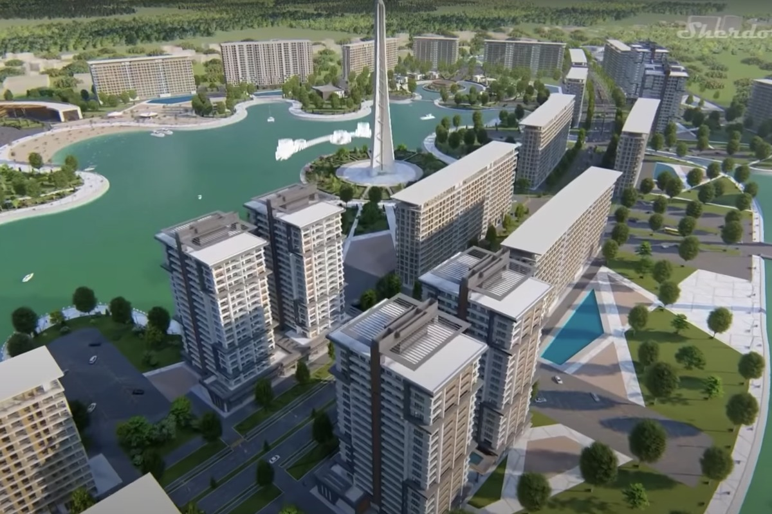
Shaharda bir nechta oliy ta’lim muassasalari bor. Namanganni xalqmiz “gullar shahri” deb ataydi. Shahar markazidagi Mashrab nomidagi madaniyat va istirohat bog‘i mamlakatimiz dagi eng go‘zal bog‘lardan biridir.

Slide 10

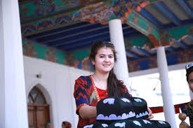
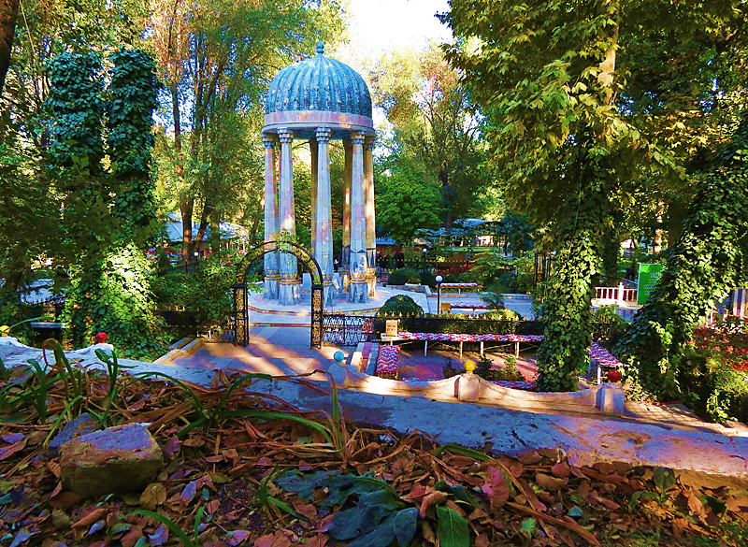
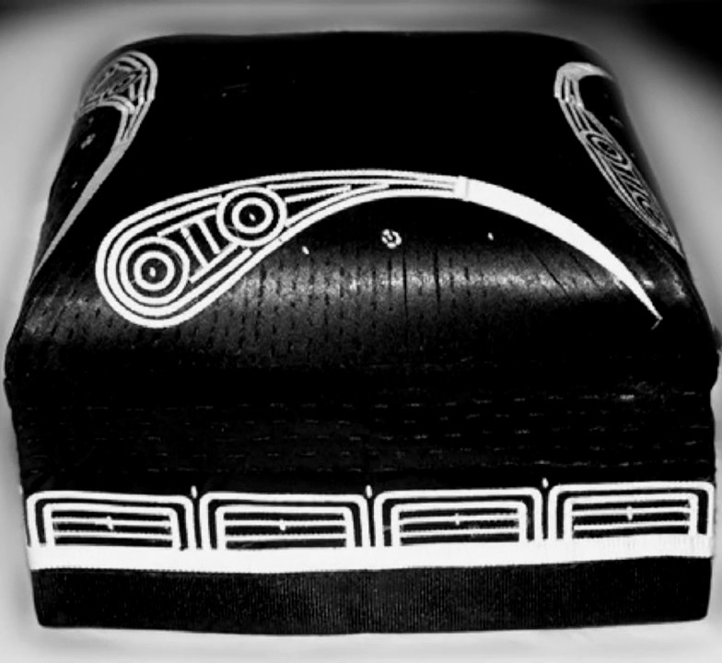
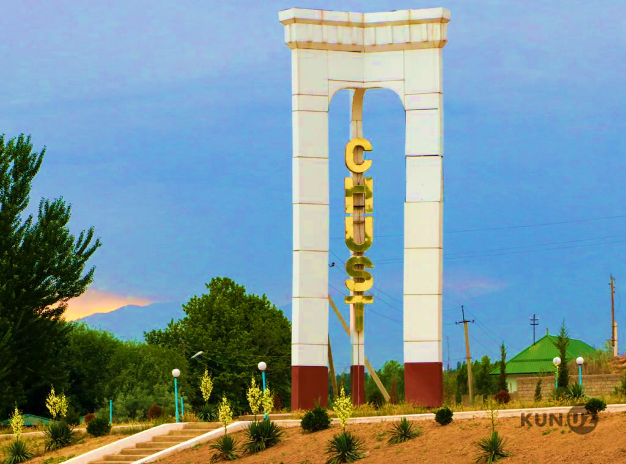
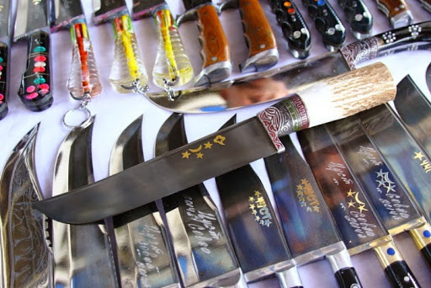
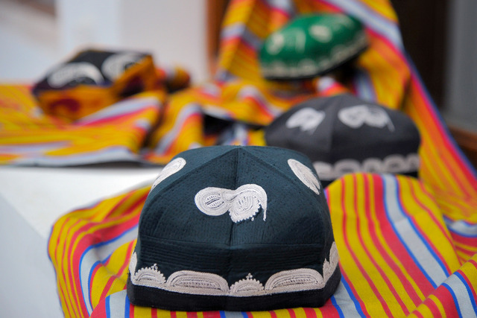
Chust – tuman markazi. Namangandan Toshkent va Qo‘qonga boriladigan avtomobil yo‘li ustida joylashgan. Shaharda tikuvchilik fabrikasi, hunarmandchilik korxonalari, madaniy-maishiy muassasalar bor. Chust pichoqchilik bilan mashhur.

Slide 11

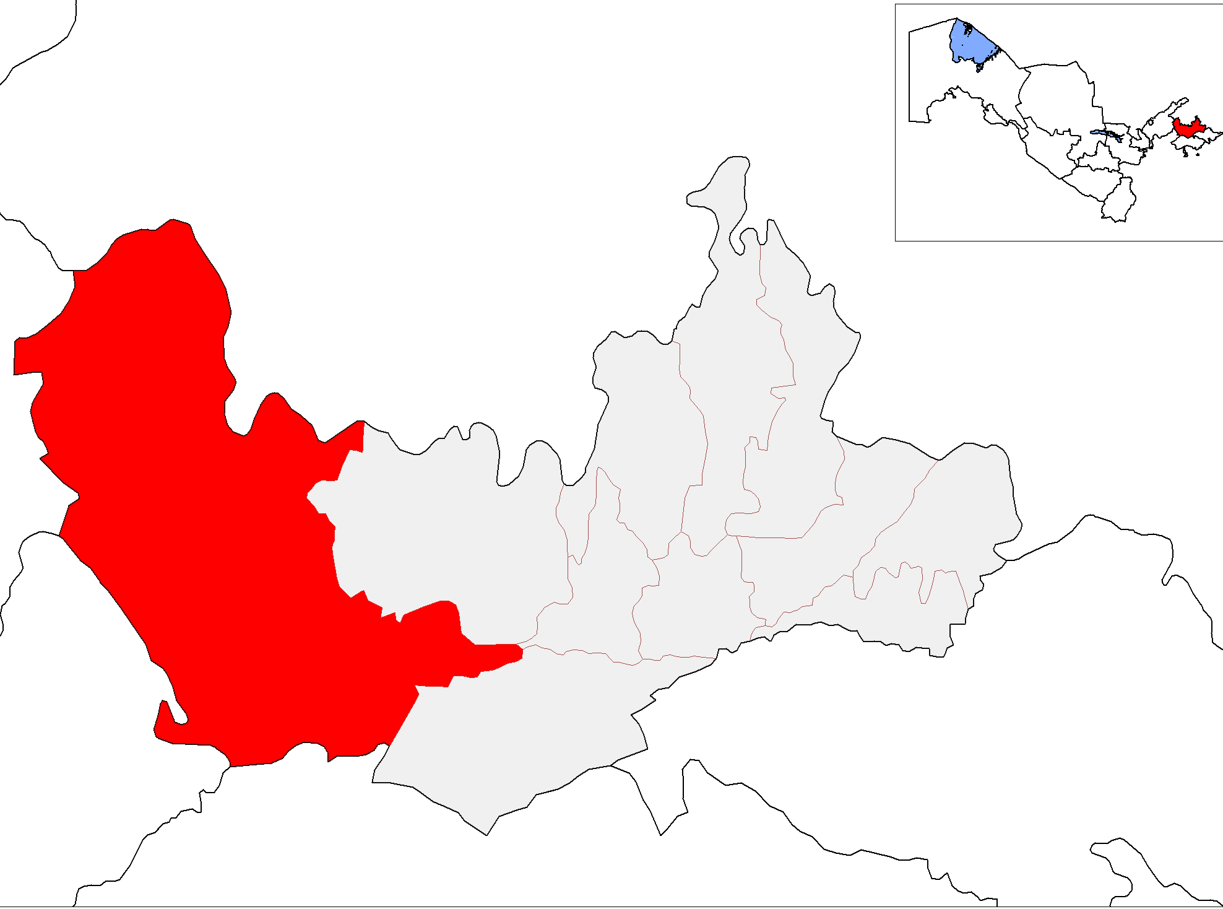
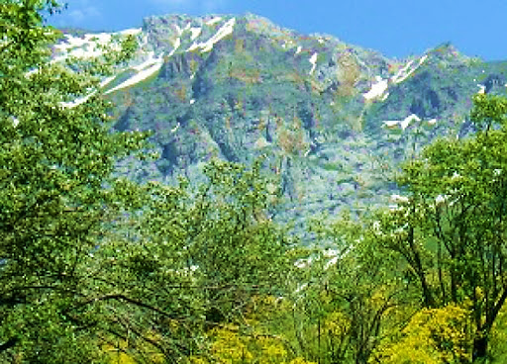
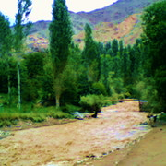
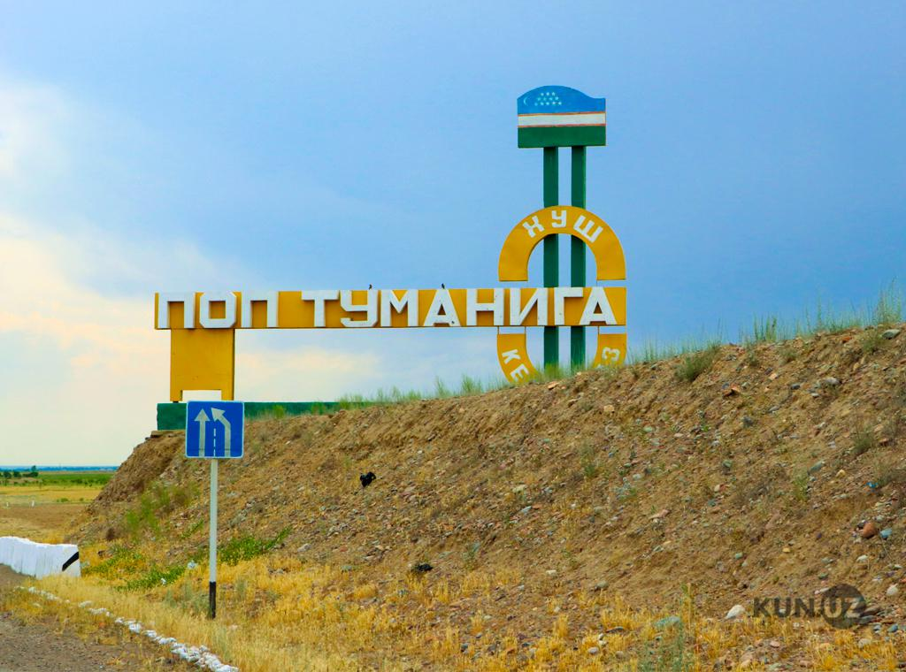
Popda texnik rezina va poyabzal zavodlari ishlab turibdi. Kelajakda zavodda rezina shinalarini qayta ishlash yo‘lga qo‘yiladi.

Slide 12
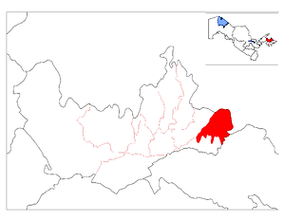
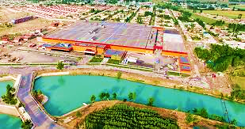

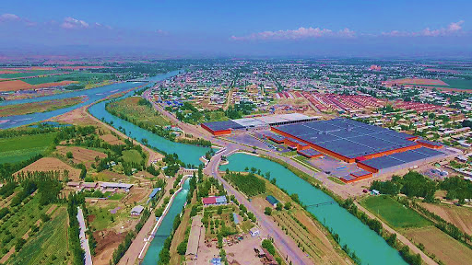
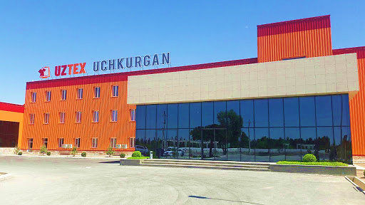
Uchqo‘rg‘on – tuman markazi. Undan Andijon, Namangan va Toshkent tomon avtomobil yo‘llari ketgan. Shahar yonida Norin daryosiga GES qurilgan. Shaharda yirik paxta tozalash hamda yog‘ zavodlari faoliyat ko‘rsatmoqda.

Slide 13


Mustaqil bajarish uchun topshiriqlar
1. Darslikdagi “Namangan viloyati” mavzusini o‘qing.
2. Mavzu yuzasidan berilgan savollarga javob yozing.

